Slide 1
Dynamic Memory Allocation
--1900013044 曹龙豪

Slide 2
动态内存分配器
相比低级的mmap更加方便，移植性强
更好的处理实际运行时才知道大小的数据结构
维护一个进程的虚拟内存空间 (堆 Heap)
显式分配器(explicit allocator) 需要显式地去申请和手动释放空间 C,C++
隐式分配器(implicit allocator) 也叫垃圾收集器,分配器自动检测回收空间(垃圾处理) Java,Python

Slide 3
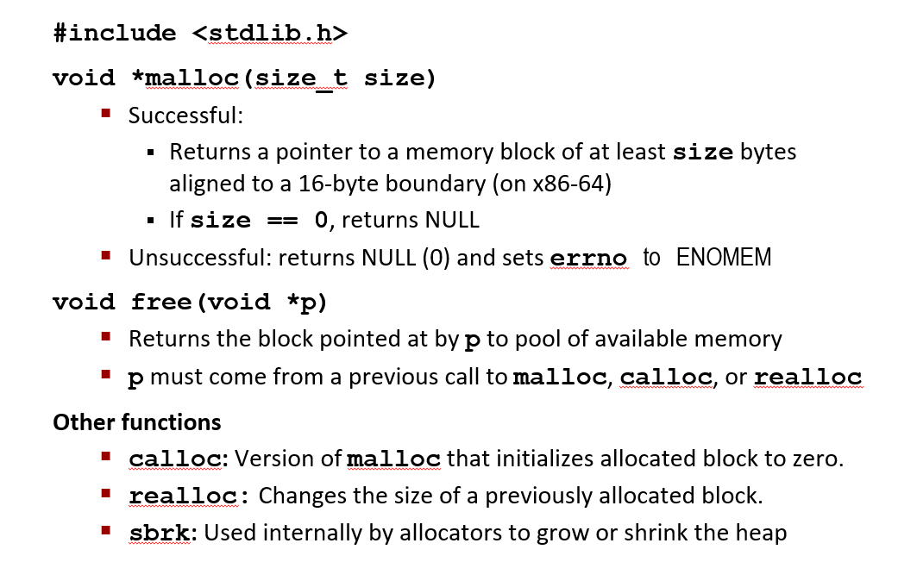
Malloc的使用

Slide 4
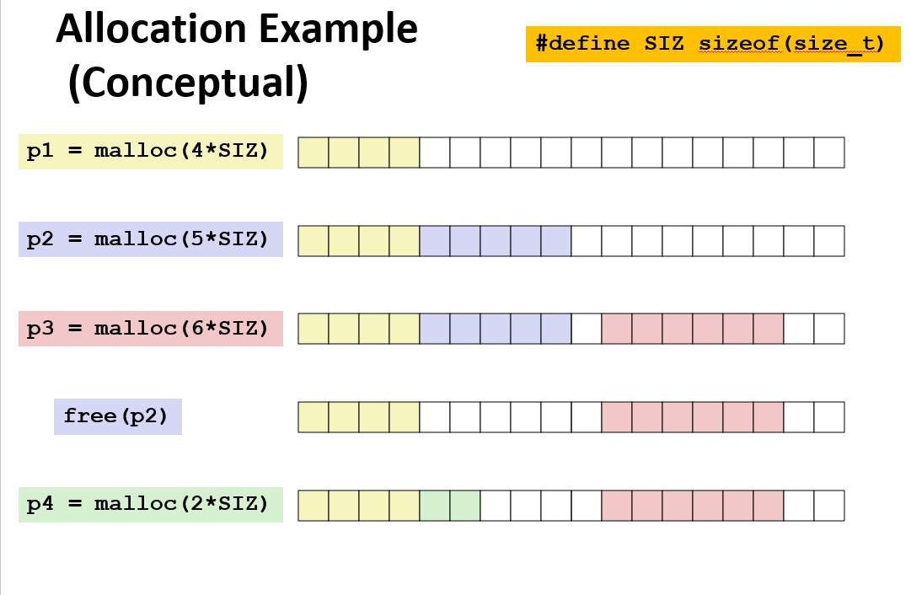
Malloc的使用

Slide 5
显式分配器
处理任意请求序列
立即响应请求
只使用堆
对其块
不修改已分配的块
最大化吞吐率→提升内存分配速度
每秒能处理操作数
500 malloc/s + 500 free/s = 1000
最大化内存利用率
给定操作序列R1,R2…,Rn
Hk表示堆大小(单调不减)
公式O_{k} = H_{k} / (max_{i≤k} P_{i} ) – 1.0
Max→峰值

Slide 6
内存利用率
内部碎片
外部碎片
分配块大于有效载荷，例如块中存储维护块分配的数据结构
大小仅由当前时刻前所有的操作以及分配器的实现方法有关
容易量化
堆空间中空闲内存合计满足一个分配请求，但是没有一个单独的空闲块足够大满足当前的请求
与未来的请求有关
难以量化，难预测
→贪心的，保留更多大空块期望更优

Slide 7
分配器需要解决的问题？
空闲块组织
放置新块
分割空闲块
合并被释放的块

Slide 8
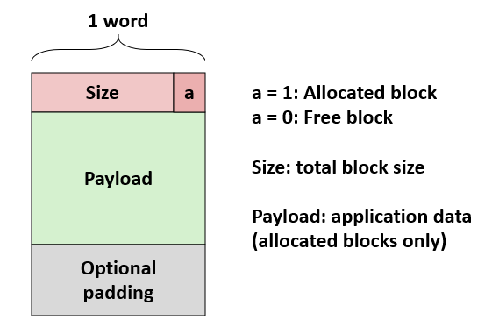
隐式空闲链表
1.双字对齐→意味着payload大小必然是8byte的倍数，二进制下后三位必定为零
2.其实这个思想也用在了多级页表的处理中，因为保证4k对齐，我们就有了12个0位，可以保存额外的信息

Slide 9
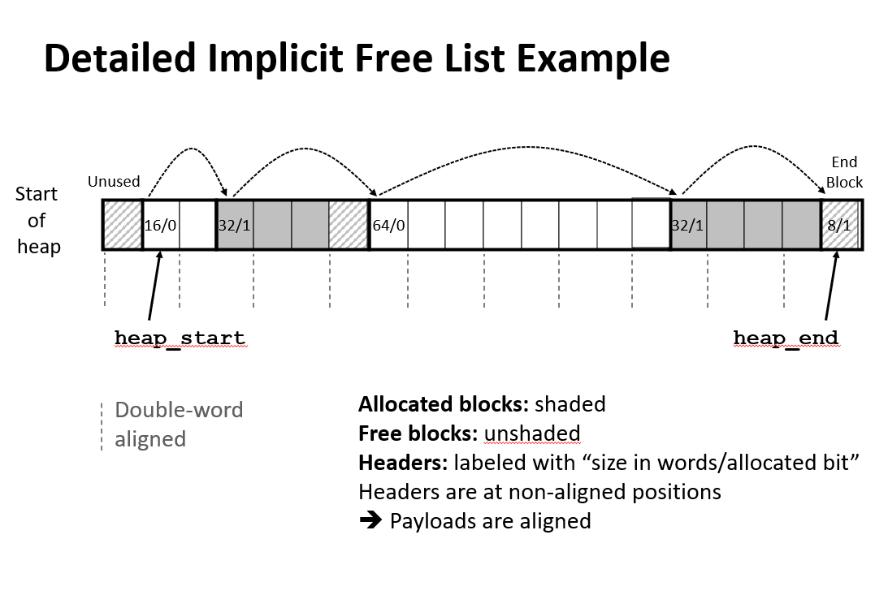
隐式空闲链表
块大小形成了指向下一个块开头的隐式指针
Payload需要对齐

Slide 10
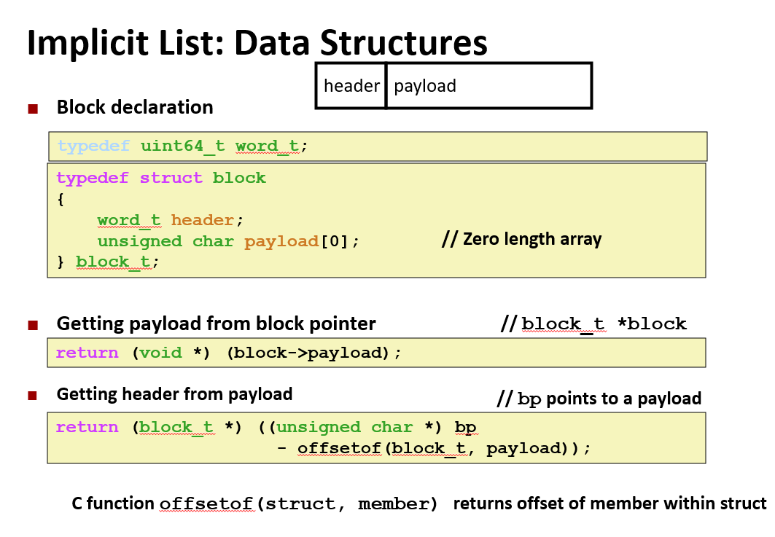
隐式空闲链表

Slide 11
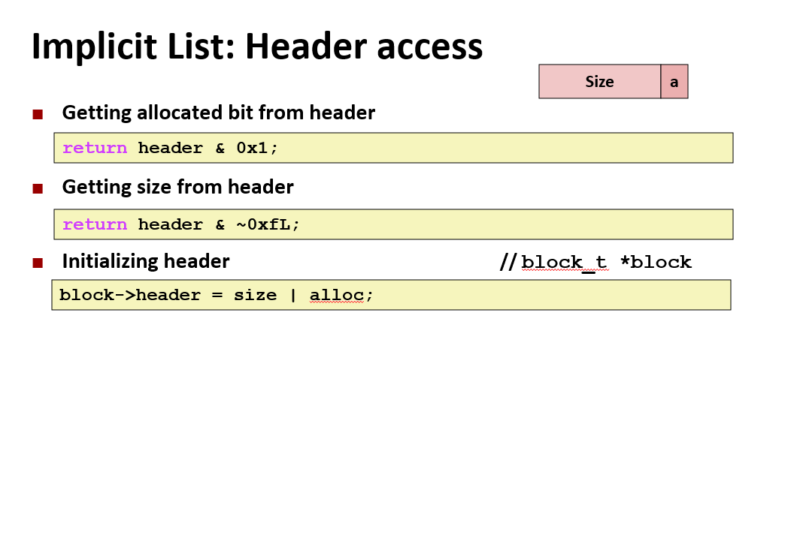
隐式空闲链表

Slide 12
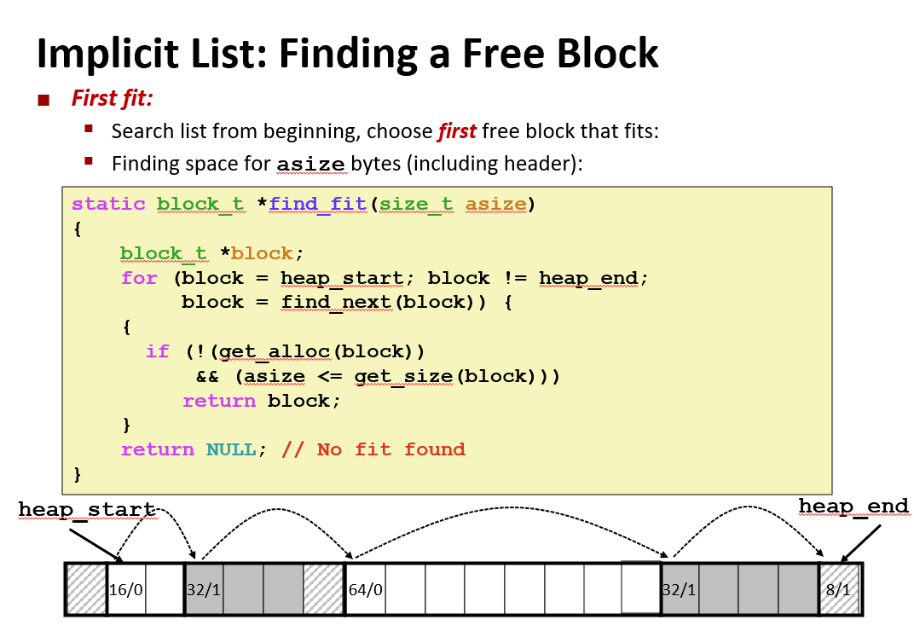
隐式空闲链表

Slide 13
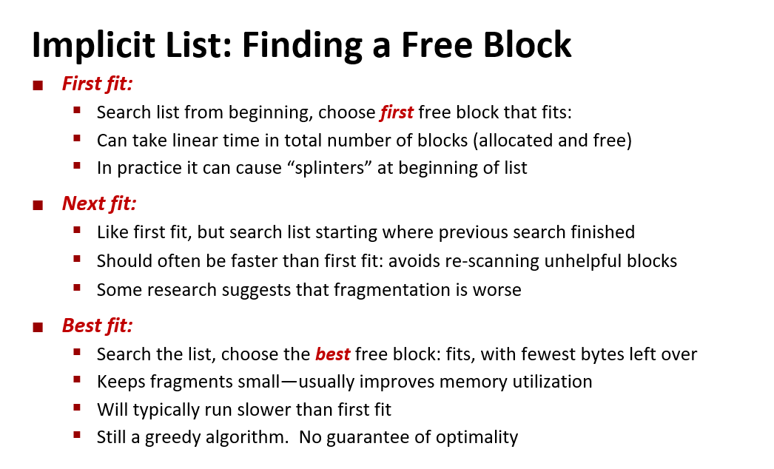
隐式空闲链表 → 找空白块

Slide 14
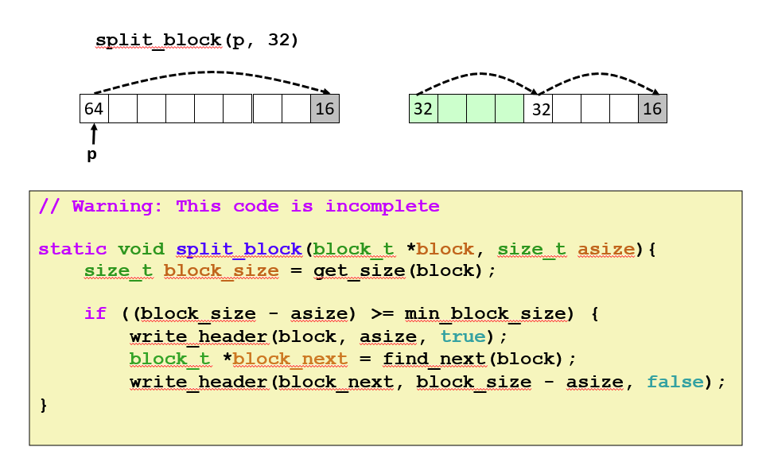
隐式空闲链表 → 分割
由于空块可能大于需要分配的空间→1.全部分配 2.分割后最优分配

Slide 15
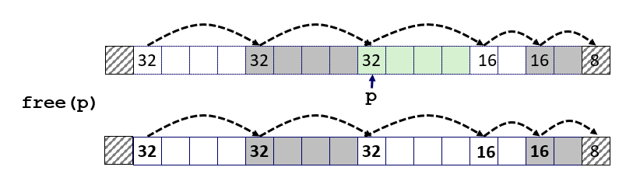
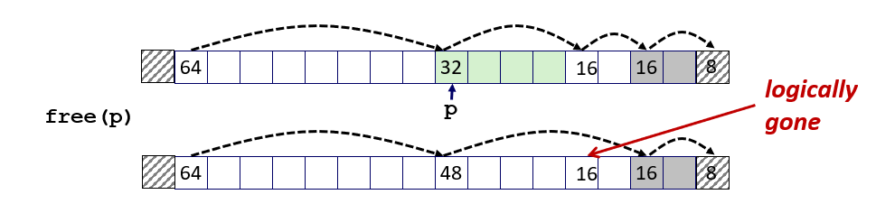
隐式空闲链表 → 合并
直接删除used标记不合并，当需要大块时会出现假碎片
容易利用向后的隐式指针将free的块与后面的块合并，但无法维护前面的块

Slide 16
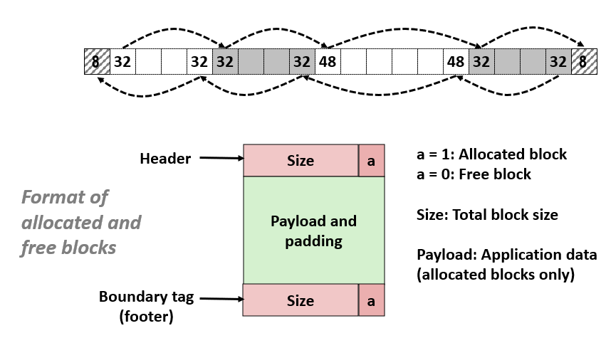
隐式空闲链表 → 合并
产生额外的空间开销
相当于增加了一个指向前一个块的隐式指针形成了一个双向链表

Slide 17
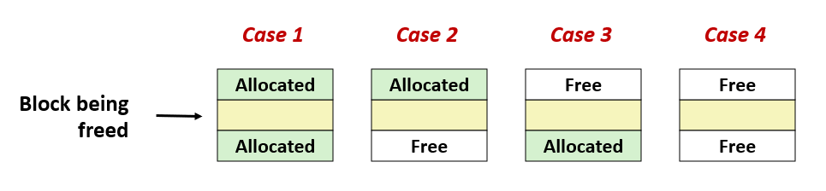
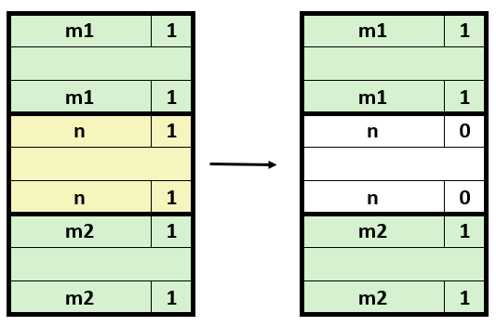
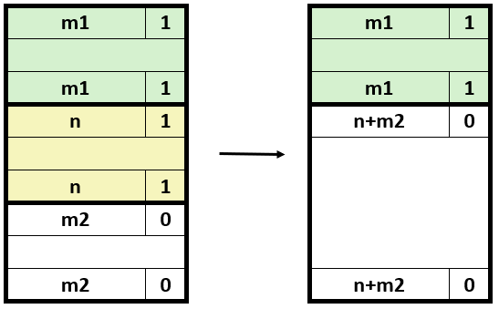
隐式空闲链表 → 合并

Slide 18
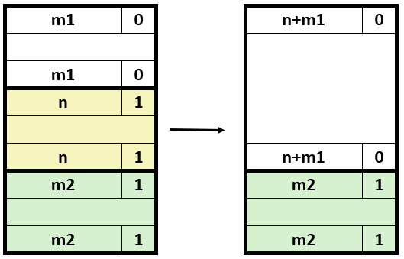
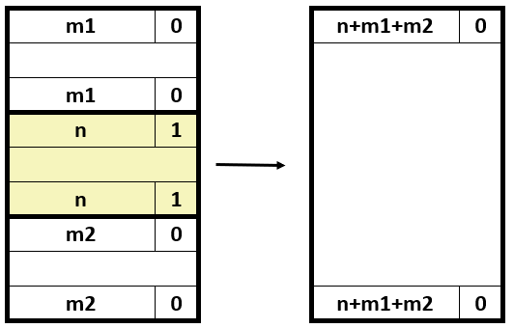
隐式空闲链表 → 合并

Slide 19
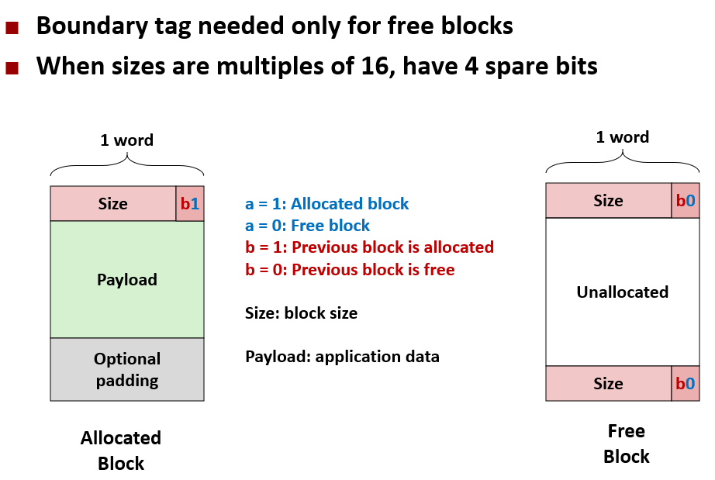
隐式空闲链表 → 合并(优化空间)
我们其实有3个可以使用的标记位，可以额外记录前一个块是否为空
只有当前一个块为空时才有必要记录footer以找到header来进行更新(块不空必然不用合并，就不需要再向前跳了)

Slide 20
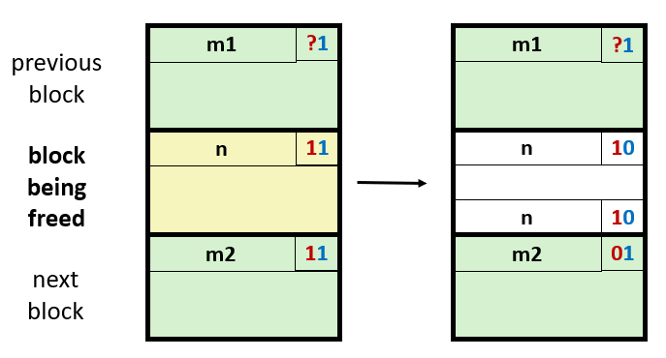
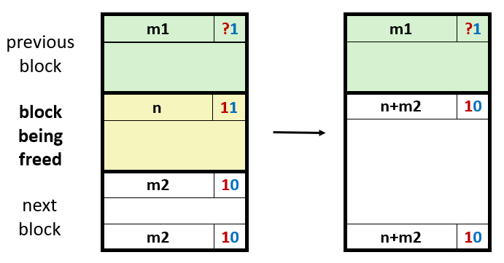
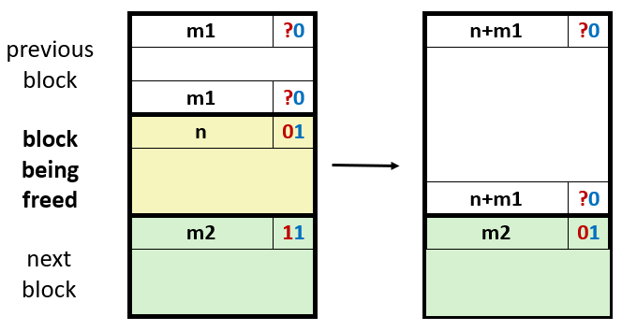
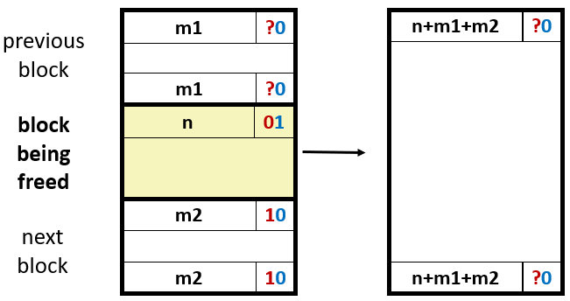


Slide 21
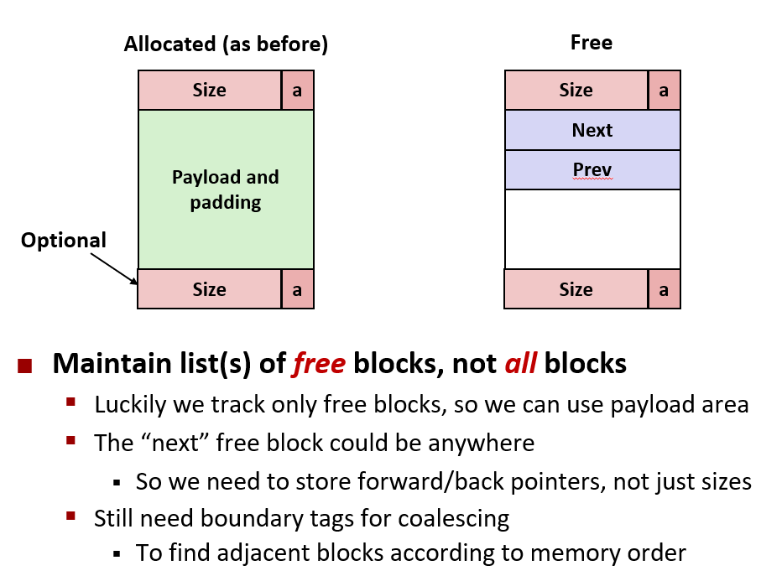
显式空闲链表
若采用首次分配：
隐式空闲链表块分配时间与已分配块数线性相关，通用状况太慢
显式空闲链表，空间换时间，只将空闲块相连，由此分配时间与空闲块数量线性相关；当使用边界标记时，合并O(1)
显式空闲链表释放时间：
1.后进先出(LIFO) 简单的将释放的块放在链表头，时间O(1)
2.按照地址顺序维护链表，保证每个块的地址都小于其后继的地址，时间O(n),具有更高的空间利用率

Slide 22
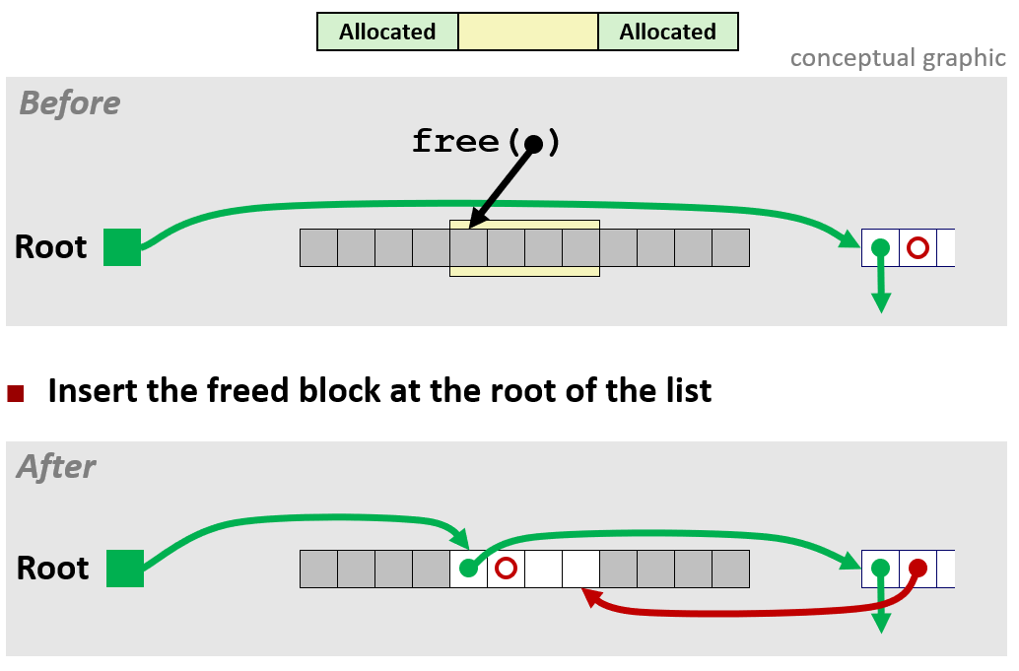
显式空闲链表 → LIFO释放空间

Slide 23
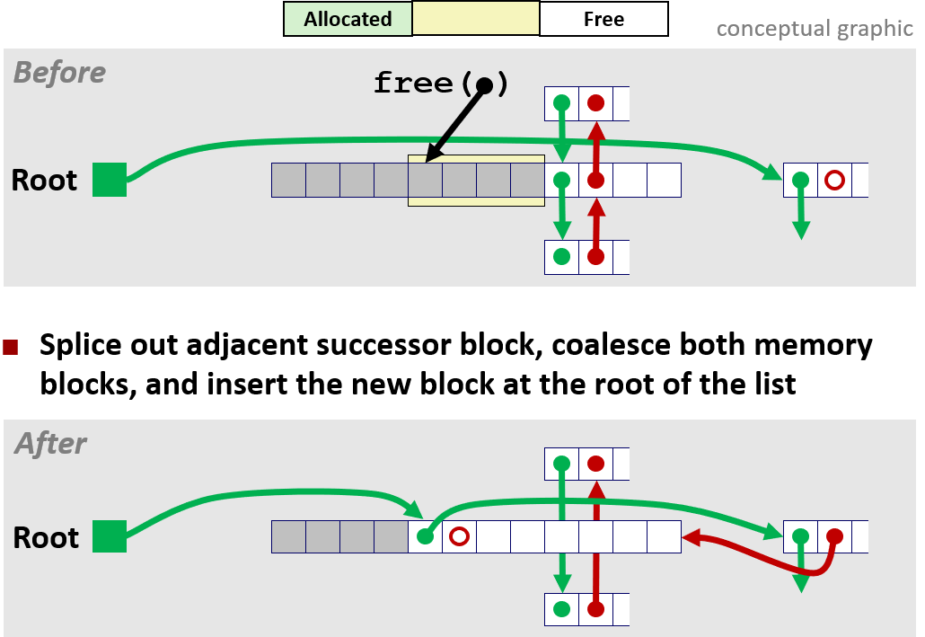
显式空闲链表 → LIFO释放空间

Slide 24
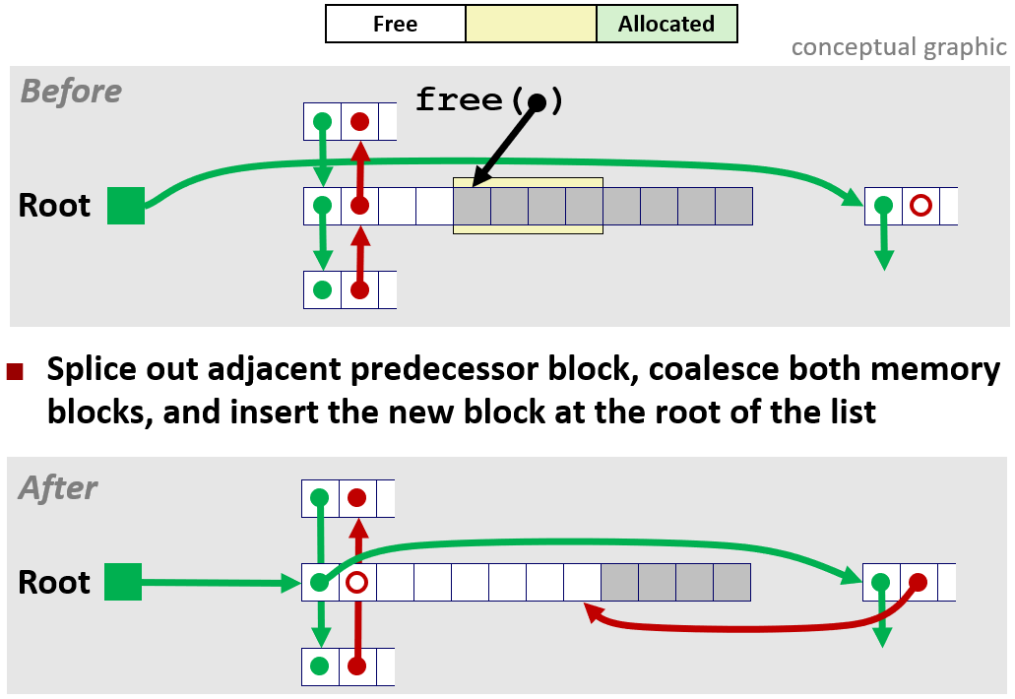
显式空闲链表 → LIFO释放空间

Slide 25
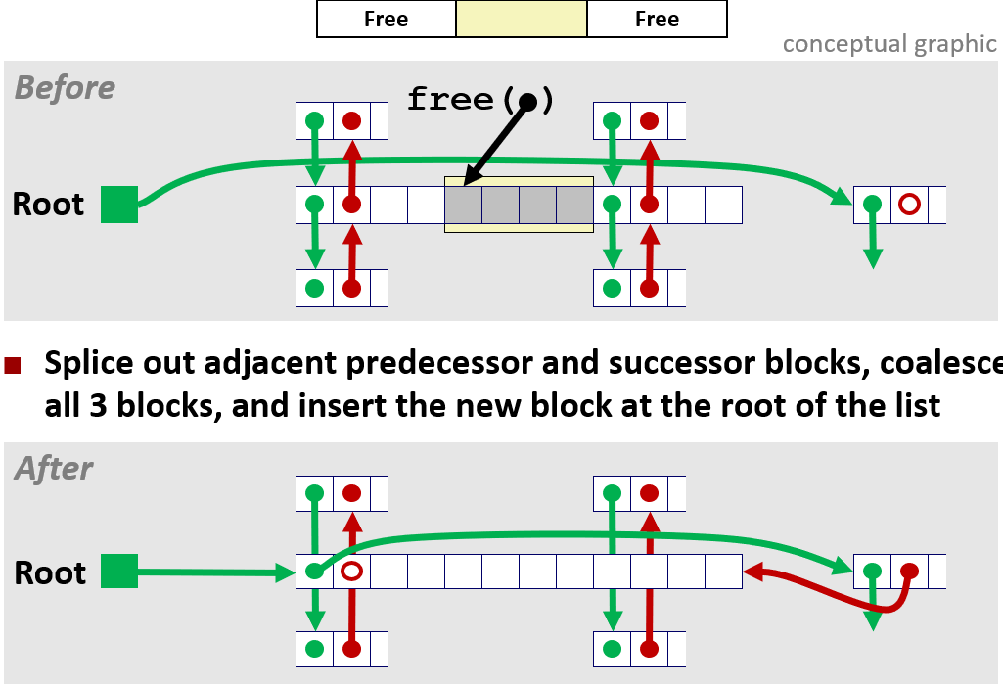
显式空闲链表 → LIFO释放空间

Slide 26
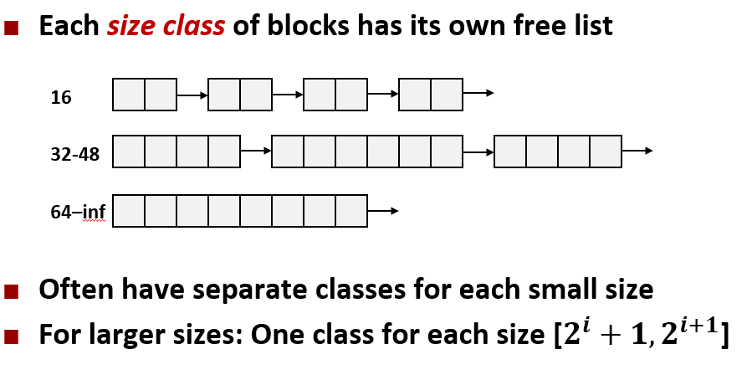
分离的空闲链表(Segregated List)
1.按大小对空白块进行分类，想要找到某个大小的空白块只需要依次在大于等于它大小的集合中寻找；如果都找不到再利用sbrk()申请新的空间
2.相比一般的首次匹配更容易取得最优匹配，并且期望下找到最优匹配的时间更短(因为只去遍历了少部分满足条件的块，又比暴力最优匹配快)

Slide 27
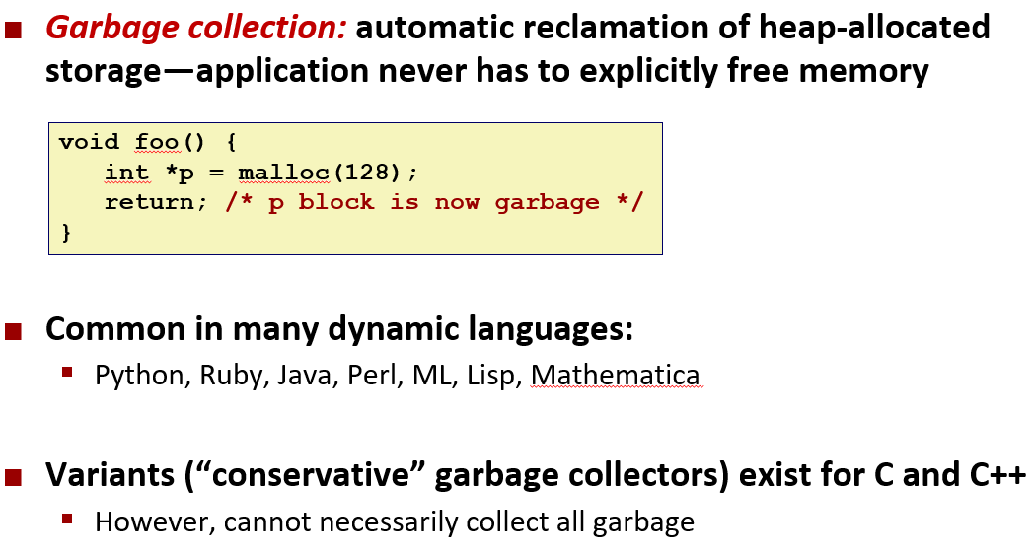
垃圾收集

Slide 28
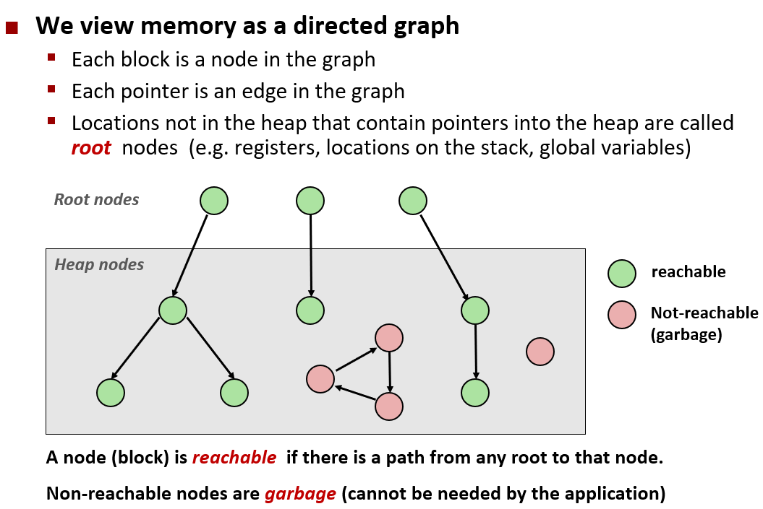
垃圾收集 → Mark and Sweep Collection

Slide 29
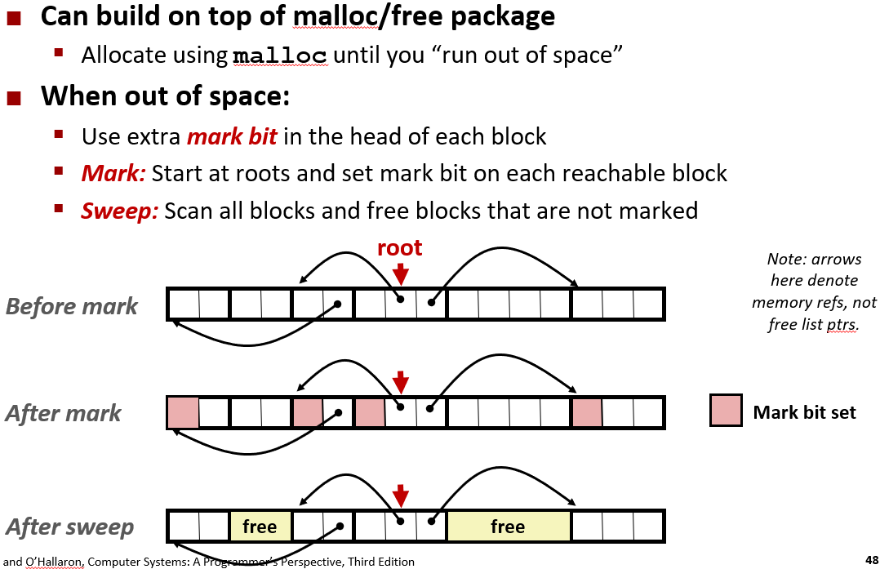
垃圾收集 → Mark and Sweep Collection
1.Lazy的去做垃圾收集，只有当必须要收集垃圾时才去收集垃圾，增加了一次收集的垃圾的量，提高效率
2.额外使用的mark bit在考虑二字对齐时仍然可以保存在多余的空间中，不占用额外空间

